Slide 1
明清书法
中山大学附属中学 田强

Slide 2
明代是帖学大盛的一代。法帖传刻十分活跃。其中著名的有常姓翻刻《淳化阁帖》于泉州的《泉州帖》；董其昌刻的《戏鸿堂帖》；文徵明刻的《停云馆帖》；华东沙刻《真赏斋帖》；陈眉公刻苏东坡书为《晚香堂帖》等。其中《真赏斋帖》可谓明代法帖的代表。《停云馆帖》收有从晋至明历代名家的墨宝，可谓从帖之大成。
由于士大夫清玩风气和帖学的盛行，影响书法创作，所以，整个明代书体以行楷居多，未能上溯秦汉北朝，篆、隶、八分及魏体作品几乎绝迹，而楷书皆以纤巧秀丽为美。
永乐、正统年间，出现 “台阁体”。
明代书法的代表书家有： 董其昌、文徵明、祝允明、唐伯虎、王宠、张瑞图、宋克。
明代近三百年间，虽然也出现了一些有造诣的大家，但纵观整朝没有重大的突破和创新。

Slide 3
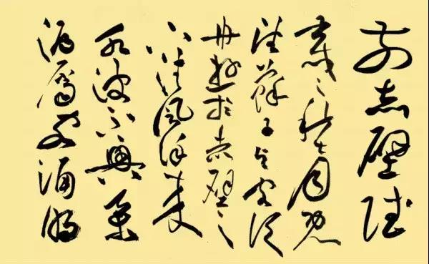
祝允明擅诗文，尤工书法，他与唐寅、文徵明、徐祯卿并称“吴中四才子”。又与文徵明、王宠同为明中期书家之代表。楷书早年精谨，师法赵孟頫、褚遂良，并从欧、虞而直追“二王”。草书师法李邕、黄庭坚、米芾，功力深厚，晚年尤重变化，风骨烂熳。

Slide 4
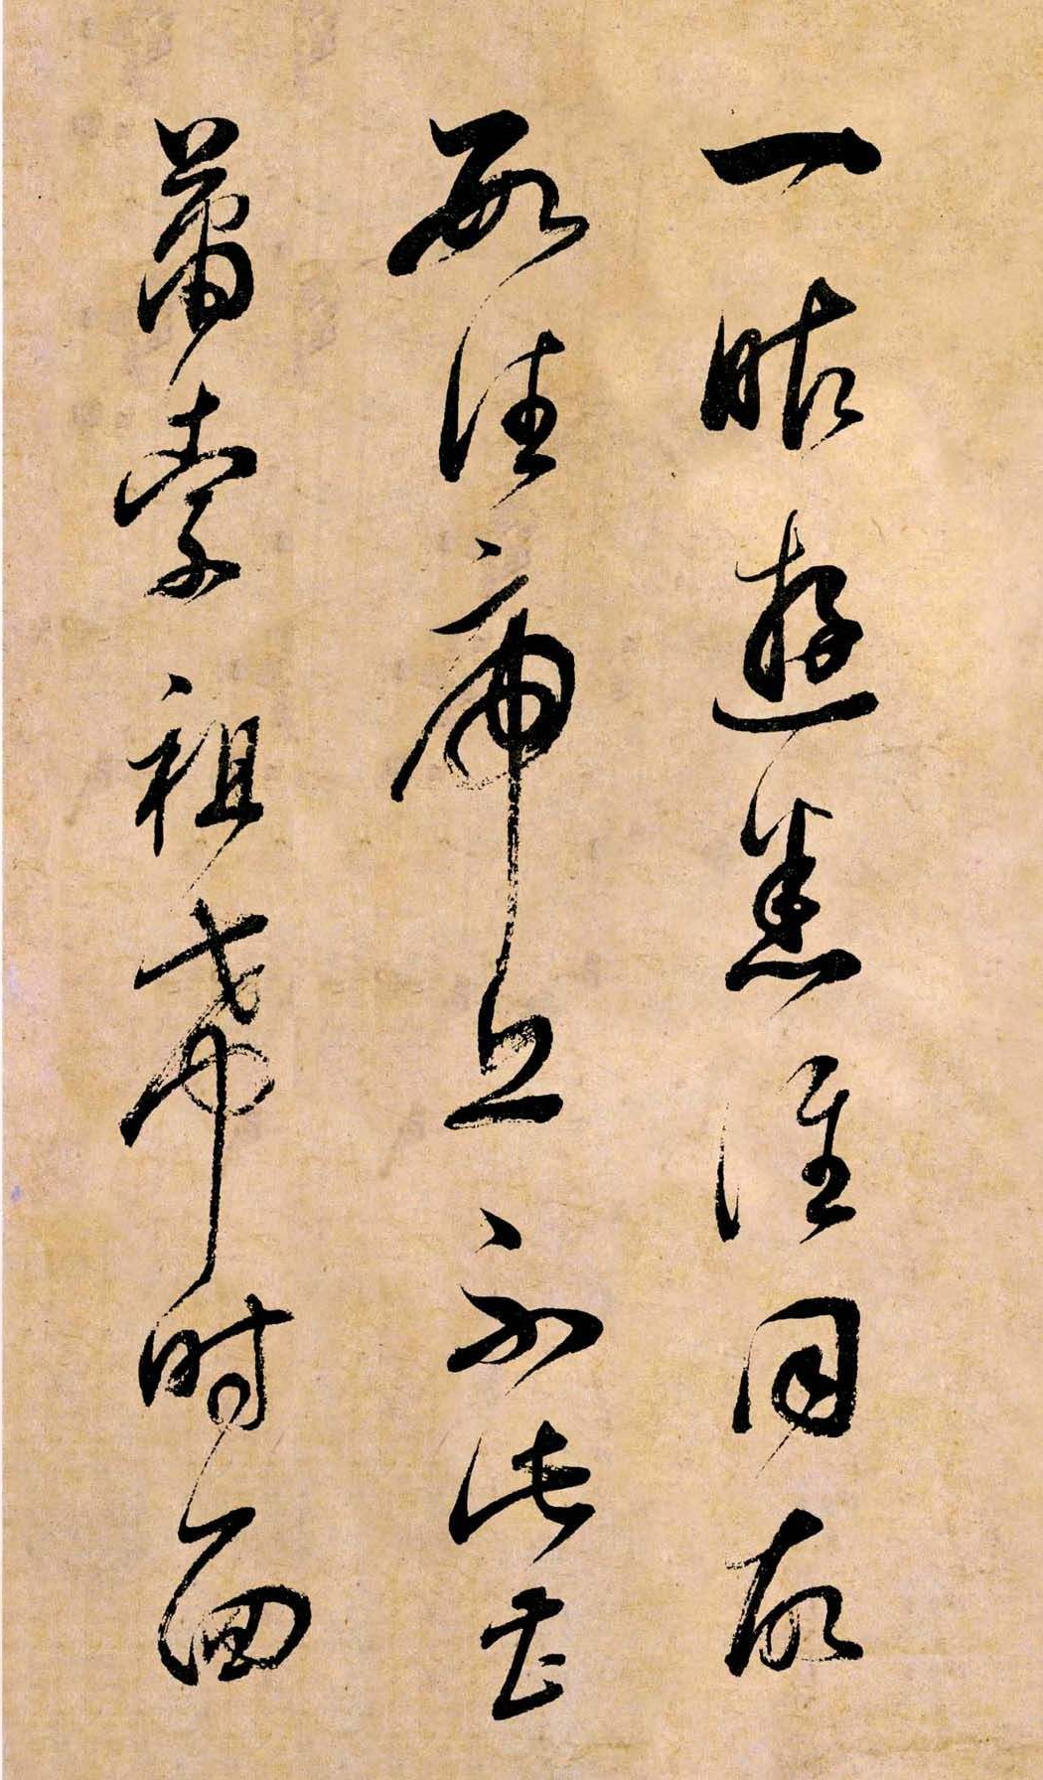
董其昌
董其昌，字玄宰，号思白，又号香光居士，松江华亭(今上海松江县)人。他的书法以行草书造诣最高，行书以“二王”为宗，又得力于颜真卿、米芾、杨凝式诸家，草书植根于颜真卿《争座位》和《祭侄稿》，并有怀素的圆劲和米芾的跌宕。用笔精到，能始终保持正锋，作品中很少有偃笔、拙滞之笔；用墨也非常讲究，枯湿浓淡，尽得其妙；风格萧散自然，古雅平和，或与他终日性情和易，参悟禅理有关。其书画创作讲求追摹古人，但并不泥古不化，在笔墨的运用上追求先熟后生的效果，拙中带秀，体现出文人创作中平淡天真的个性。

Slide 5
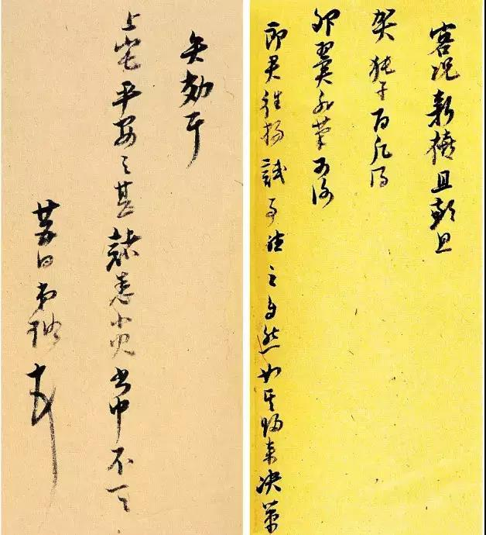
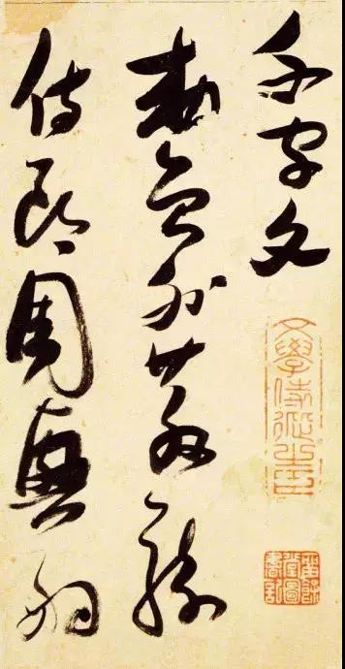
张瑞图书法
倪元璐书法

Slide 6
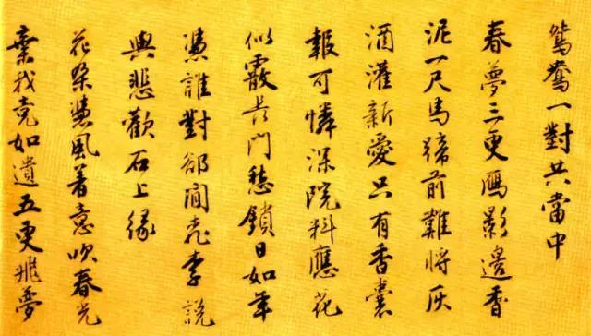
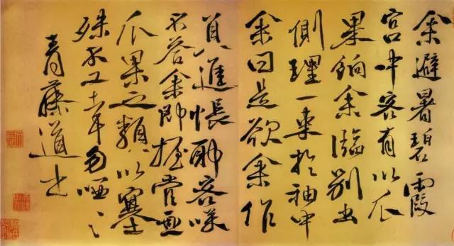
唐寅书法
徐渭书法

Slide 7
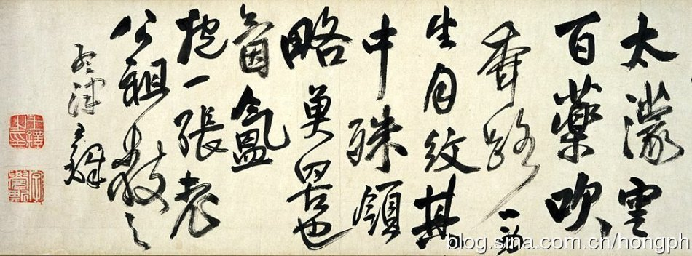
王铎（1592—1652），字觉斯，河南孟津人 。明末清初书画家 。他的书法与董其昌齐名，有“南董北王”之称 。王铎的书法作品有《拟山园帖》和《琅华馆帖》等，其绘画作品有《雪景竹石图》等。王铎书法独具特色，世称“神笔王铎”。 王铎擅长行草，笔法大气，劲健洒脱，淋漓痛快。他的墨迹传世较多，不少法帖、尺牍、题词均有刻石，其中最有名的是《拟山园帖》和《琅华馆帖》。

Slide 8
清代书法突破了宋、元、明以来帖学的樊笼，开创了碑学，特别是在篆书、隶书和北魏碑体书法方面的成就，可以与唐代楷书、宋代行书、明代草书相媲美。尤其是碑学书法家借古开今的精神和表现个性的书法创作，使得书坛显得十分活跃，流派纷呈，一派兴盛局面。
清初，帖学盛行，楷书出现“馆阁体”。
清中期，金石碑学之风开始盛行，出现了金农、邓石如、何绍基、吴昌硕等一批著名碑派名家。

Slide 9
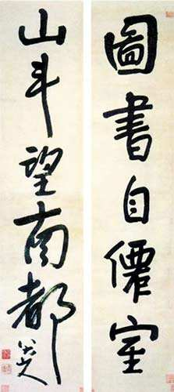
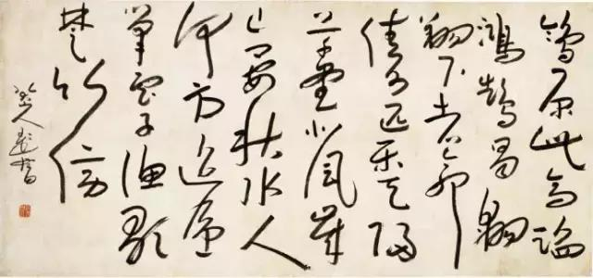
八大山人，名朱耷，明末清初画家、书法家，清初画坛“四僧”之一。原为明朝王孙，明灭亡后，国毁家亡，朱耷心情悲愤。落发为僧。他一生对明忠心耿耿，以明朝遗民自居，不肯与清合作，因此他的作品往往以象征手法抒写心意。八大以绘画为中心，对于书法、诗跋、篆刻也有很高的造诣。他精研石鼓文，刻意临写汉、魏、晋、唐以来的诸家法帖。其中以行书和草书取得的成就最为辉煌。

Slide 10
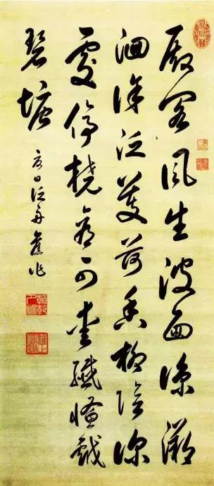
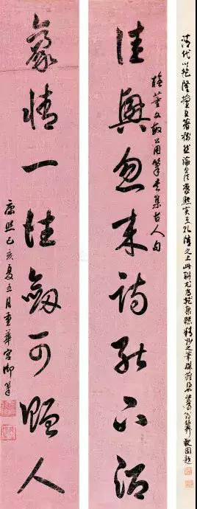
康熙书法
乾隆书法

Slide 11
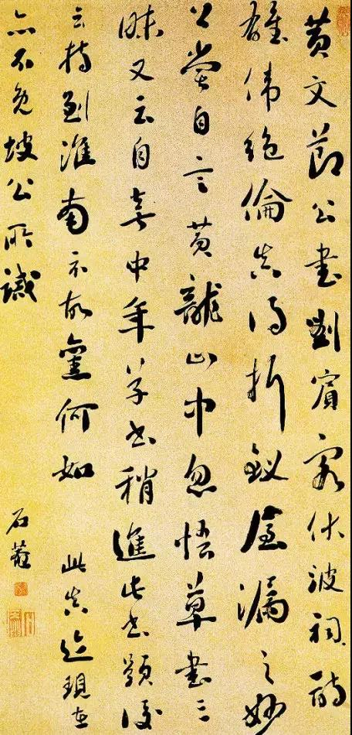
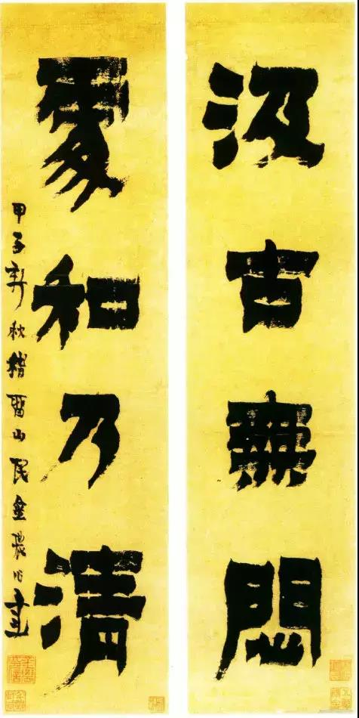
刘墉书法
金农书法

Slide 12
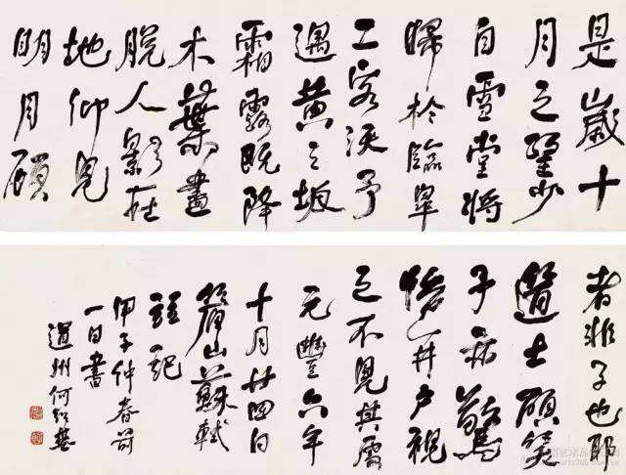
何绍基书法成就很高。各体书熔铸古人，自成一家。草书尤为擅长。何绍基的楷书取颜字结体的宽博而无疏阔之气，同时还掺入了北朝碑刻以及欧阳询书法险峻茂密的特点，从而使他的书法不同凡响。

Slide 13
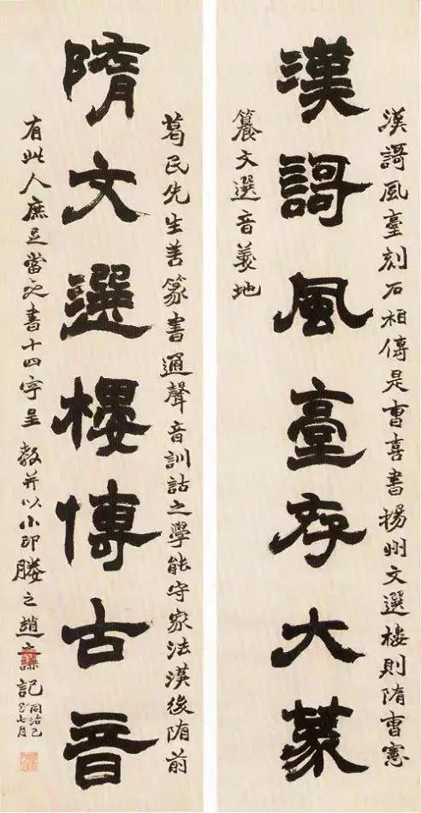
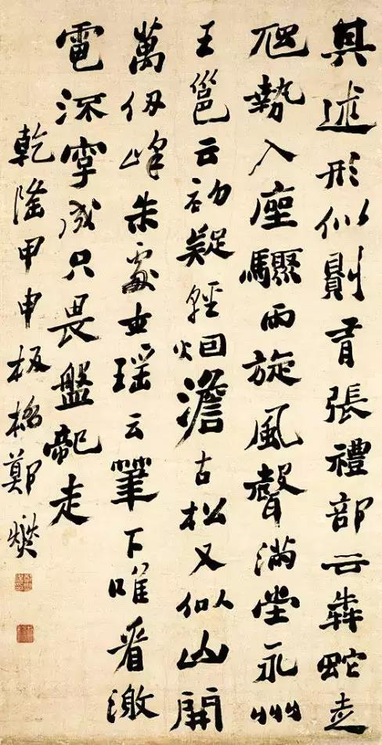

Slide 14
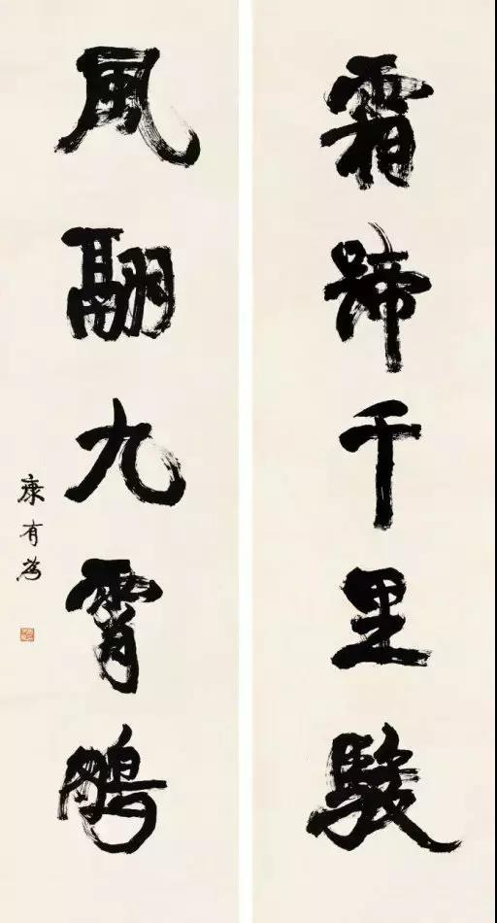
康有为是晚清至民国时期著名思想家，社会活动家，著有《广艺舟双楫》一书，从理论上全面地系统地总结碑学，提出“尊碑”之说，大力推崇汉魏六朝碑学，对碑派书法的兴盛有着极其深远的影响。在书法上力倡北碑，其书自成一格。

Slide 15
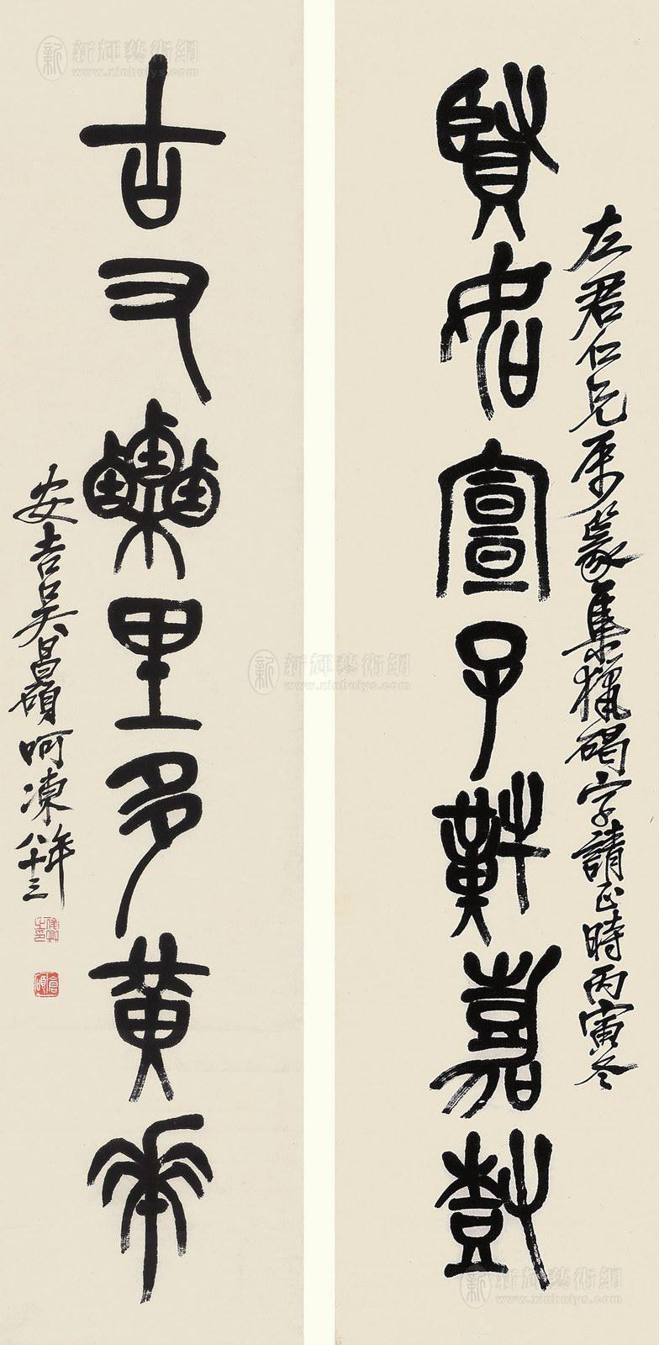
吴昌硕（1844—1927年），字昌硕。晚清民国时期著名国画家、书法家、篆刻家，“后海派”代表，西泠印社首任社长，与任伯年、蒲华、虚谷合称为“清末海派四大家”。
他集“诗、书、画、印”为一身，融金石书画为一炉，被誉为“石鼓篆书第一人”、“文人画最后的高峰”。在绘画、书法、篆刻上都是旗帜性人物，在诗文、金石等方面均有很高的造诣。

Slide 16
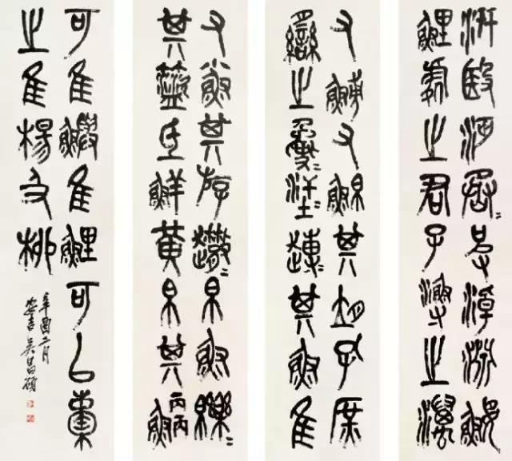

Slide 17
练习：查书法字典，用小篆写自己姓名。
书法字典网http://www.shufazidian.com
微信号：sfzdcn

